Slide 1


Infraestructura para fomento del desarrollo Económico del Estado de Quintana Roo

Slide 2

QUINTANA ROO…, CUENTA CON GRANDES FORTALEZAS
  Ingresa cerca del 50% de las divisas turísticas que llegan al país;
Tiene un flujo de visitantes extranjeros 120% superior al promedio nacional;
El 18.5% de su PIB corresponde al turismo, siendo la entidad con mejor desempeño en el Sector;
La tasa de crecimiento anualizado del PIB observada en el último año es de 5.5%, 87% superior al promedio nacional;
El ingreso PIB Per cápita es cercano a los 150 mil pesos anuales;
Más del 50% de su energía proviene de fuentes no contaminantes.

Slide 3
NO OBSTANTE LO ANTERIOR…
  Su mayor sustento económico es la actividad turística, la cuál se desarrolla en los municipios costeros de la zona norte;
Su región Poniente hacia el centro de la Península de Yucatán (Zona Maya), cuenta con condiciones altas de marginación y pobreza;
A partir de desaparición de las zonas libres, la zona sur presenta condiciones muy limitadas de desarrollo económico.

Slide 4
PARA GENERAR MAYOR DINAMISMO AL ESTADO, SE CONCIBEN DOS PROGRAMAS DE DESARROLLO REGIONAL: EL CIRCUITO CARRETERO PENINSULAR MUNDO MAYA Y LA APERTURA DE UNA ZEE EN EL SUR DEL ESTADO.
CIRCUITO CARRETERO PENINSULAR MUNDO MAYA
ZEE CHETUMAL

Slide 5
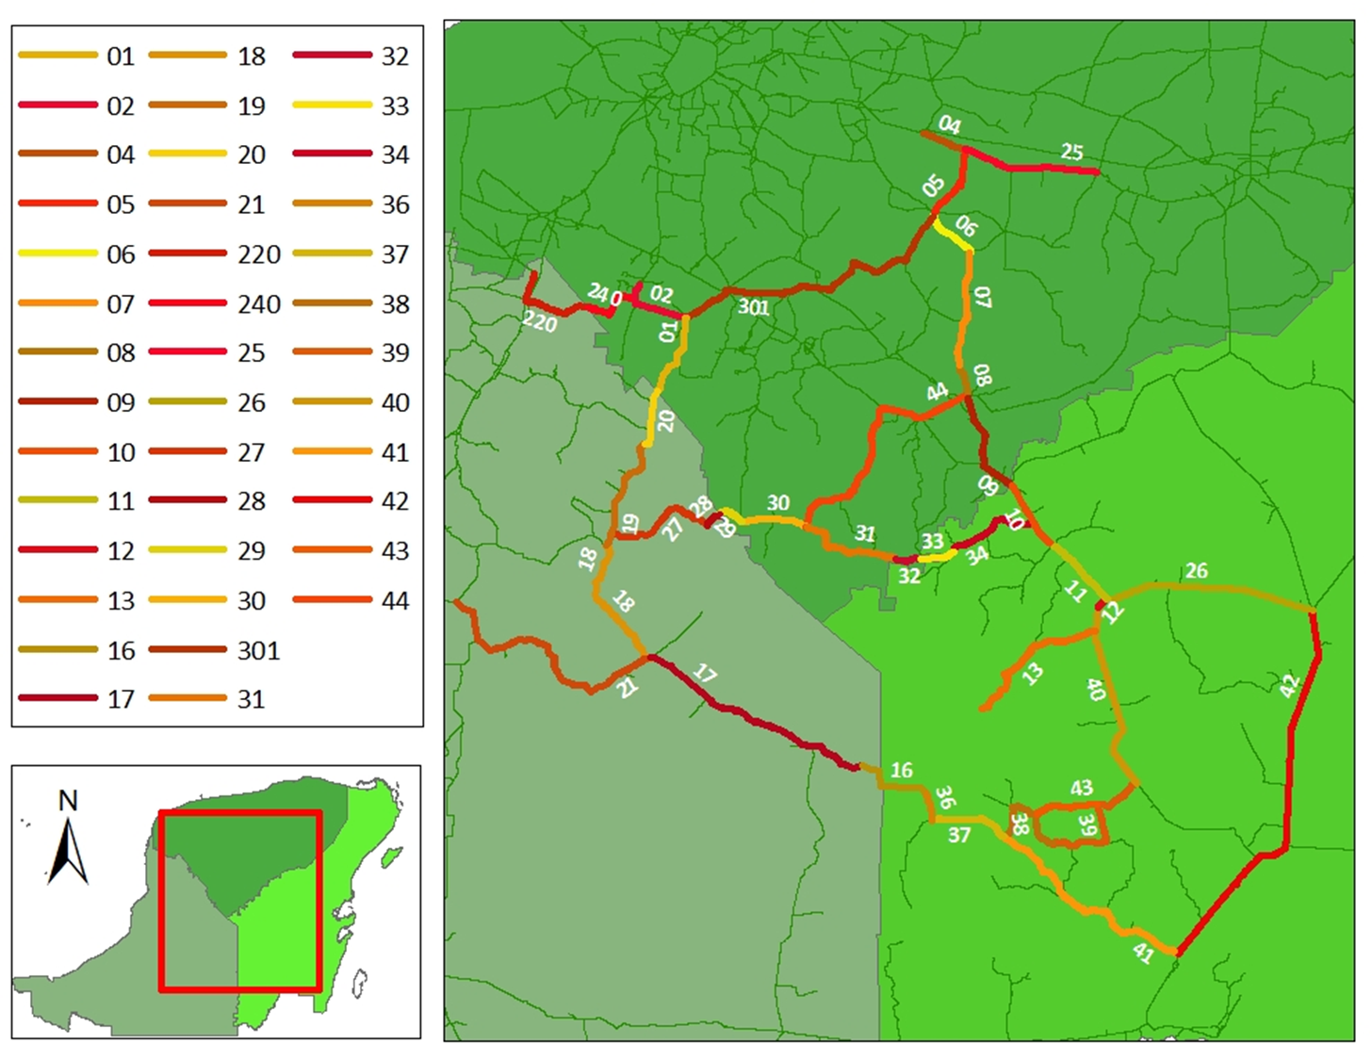
EL CIRCUITO CARRETERO PENINSULAR CUENTA CON 44 TRAMOS; 24 DE LOS CUALES SON RENTABLES

Slide 6
A nivel integral el Circuito Carretero Peninsular es de casi 1 mil 200 kilómetros y demanda poco más de 4 mil 500 millones de pesos
Sus indicadores de rentabilidad son los siguientes:
Valor Presente Neto | Tasa Interna de Retorno | Tasa de Rentabilidad Inmediata | Inicio de inversión | Años de inversión
18,189.15 MDP | 34.89% | 38.84% | 2016 | 3
El análisis de sensibilidad resulta:
Sensibilidad TPDA | Sensibilidad a la Inversión | Sensibilidad al costo operativo
-71.36% | 432.00% | 588.94%

Slide 7
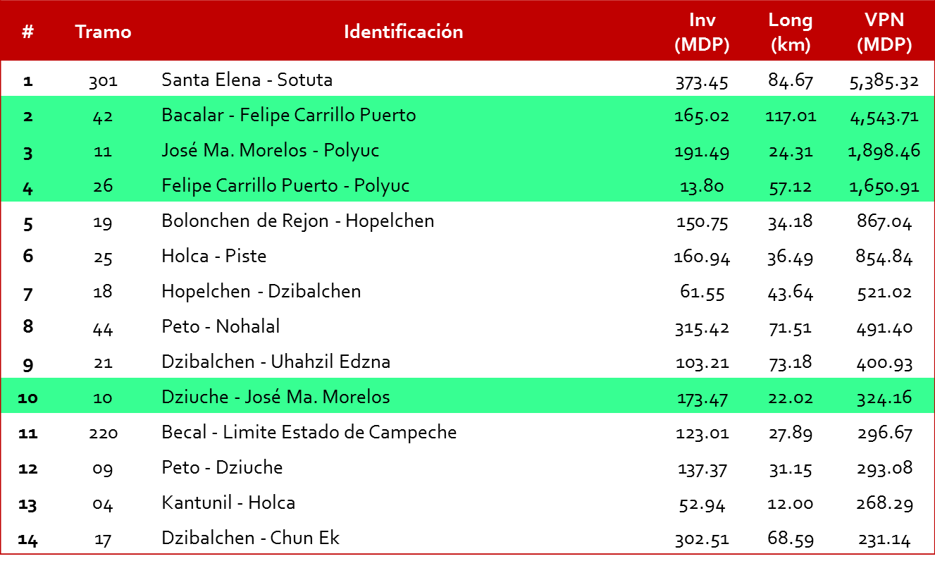
EL CIRCUITO CARRETERO PENINSULAR CUENTA CON 40 TRAMOS; 24 DE LOS CUALES SON RENTABLES.

Slide 8
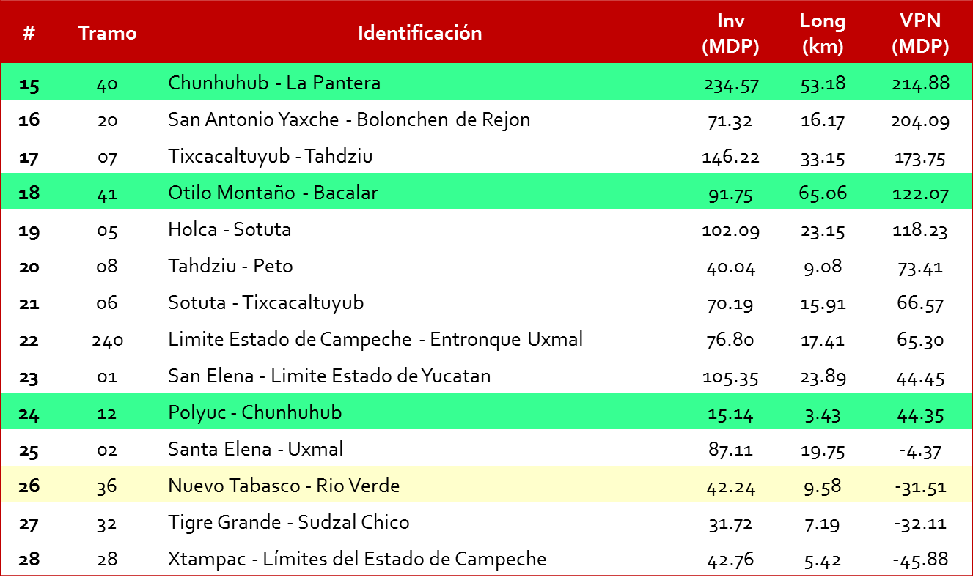
EL CIRCUITO CARRETERO PENINSULAR CUENTA CON 44 TRAMOS; 24 DE LOS CUALES SON RENTABLES

Slide 9
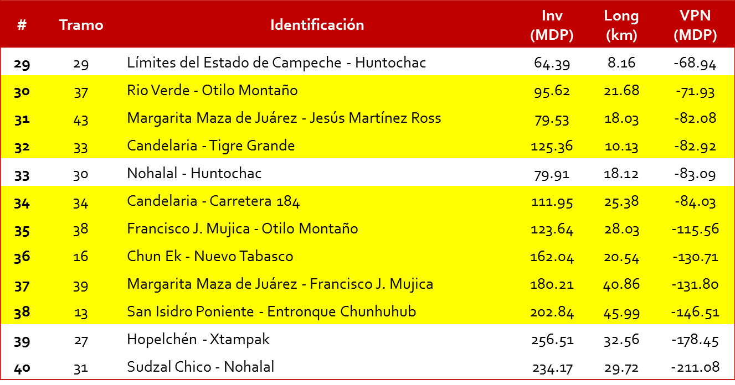
NO OBSTANTE LA RENTABILIDAD NEGATIVA DE LOS 16 TRAMOS SUBSECUENTES, SE CONSIDERAN ALTAMENTE PRIORITARIAS DEBIDO A QUE INTEGRAN AL DESARROLLO REGIONAL A LAS COMUNIDADES DE LA PENÍNSULA CON ALTA MARGINACIÓN,

Slide 10
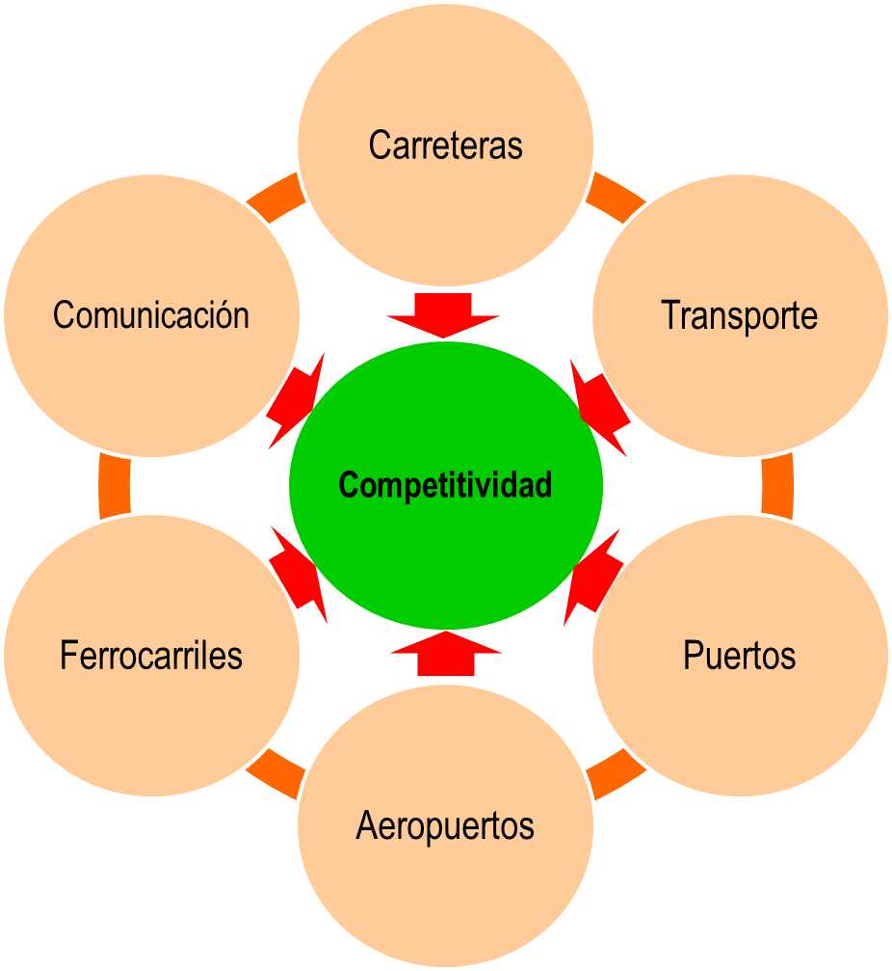
Se concibe una ZEE cuya infraestructura fomente la competitividad y asegure el desarrollo económico y social de la región.
CARACTERÍSTICAS DE LAS ACCIONES
PPI’s previstos para un objetivo común;
Programados en el tiempo, con base a su beneficio económico y social;
Que generen dinamismo a actividades públicas y privadas;
Que constituyen una base para la prestación de bienes y servicios;
Que aseguren ventajas competitivas en relación con las demás ZEE; y,
Que garanticen un mejor posicionamiento en el entorno socioeconómico para el Estado.

Slide 11
SE PREVÉ INSTALAR LA ZEE EN LA ZONA SUR DEL ESTADO POR DIVERSAS RAZONES…
Integración Interestatal con la CF307
Integración Regional con el Estado de Yucatán (Mejora en proceso)
Integración Regional con el Estado de Campeche (Futura)
Integración Regional con el centro del País
CF 186

Slide 12
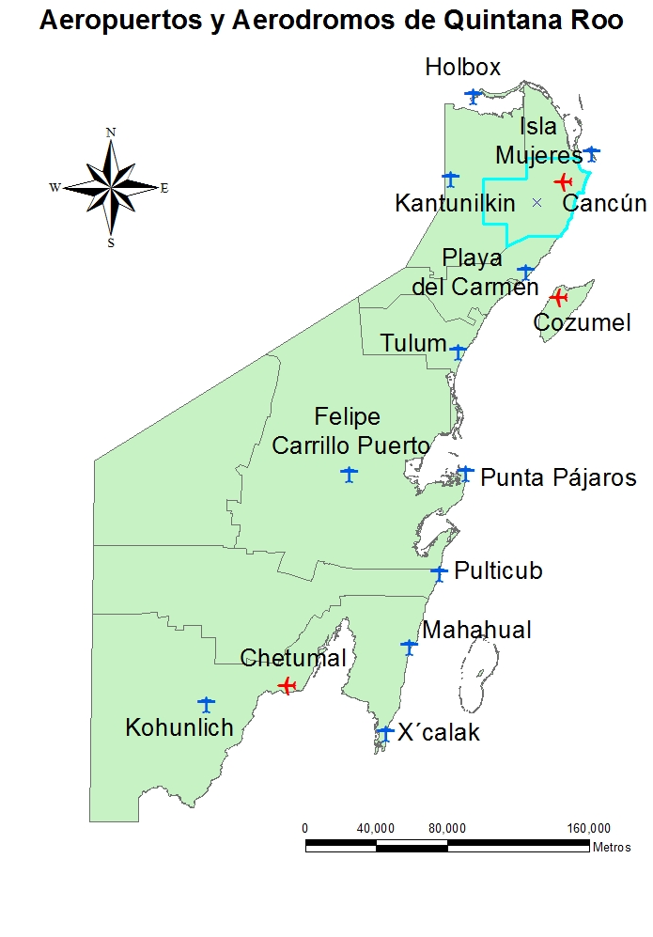
COMUNICACIÓN AÉREA
Su aeropuerto Internacional ampliado y en proceso de modernización, permitirá además de su enlace regional y nacional, contar con capacidad para transportar productos al extranjero.

Slide 13

VÍA MARÍTIMA
  Chetumal cuenta con enlace terrestre al Puerto de Mahahual, situación que permite garantizar la transportación de productos al extranjero vía marítima;
  Con las acciones de profundización del Canal de Zaragoza en proceso, la zona representa un refugio natural para embarcaciones de mediano calado;

Slide 14
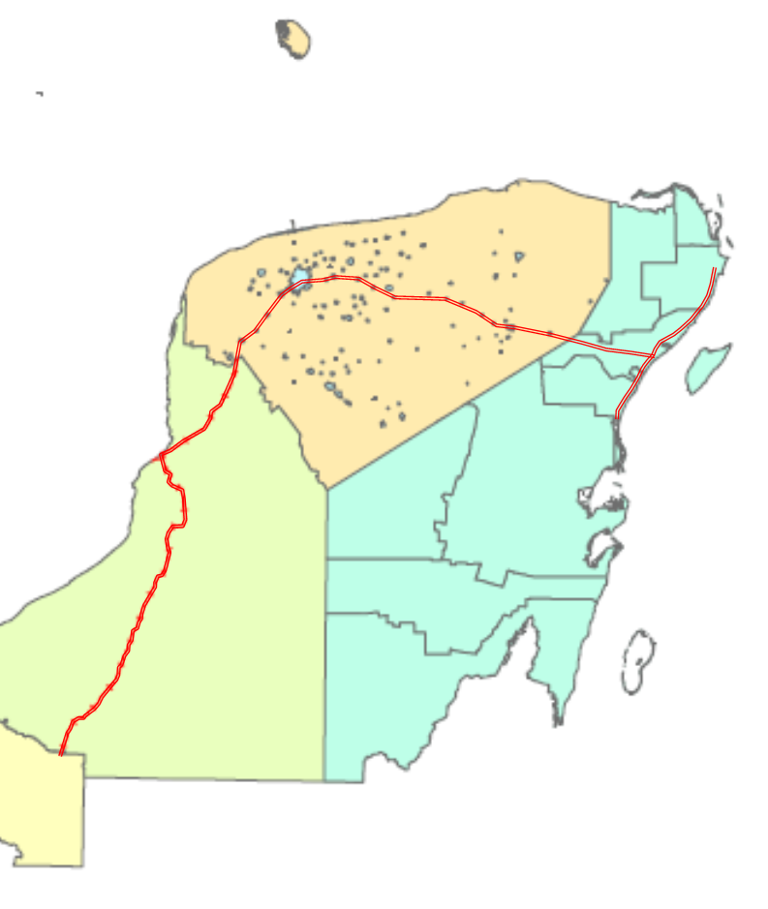
VÍAS FERREAS
  Se tiene concebido a mediano plazo el desarrollo de un sistema ferroviario que interconectará la zona con el centro de la República y a nivel peninsular, ofreciendo costos de traslado de productos y mercancías más competitivos.
Mérida
Cancún
Chichén Itzá
Puerto Morelos
Valladolid
Calica
Playa del Carmen
Tulum
Felipe Carrillo Puerto
Bacalar
Chetumal
VISIÓN DE FUTURO: SISTEMA FERROVIARIO

Slide 15
  Es importante hacer mención que la evaluación de la infraestructura para la Zona Económica de Carácter Especial de la Zona Sur del Estado, se encuentra en proceso de evaluación para su presentación ante la SCT

Slide 16

GRACIAS

